Slide 1


PENGENALAN
KECERDASAN BUATAN

Slide 2
OUTLINE
Definisi Kecerdasan Buatan
Kecerdasan Buatan dan Kecerdasan Alamiah
Komputasi Kecerdasan Buatan dan Komputasi Konvensional
Sejarah Kecerdanan Buatan
Lingkup Kecerdasan Buatan Pada Aplikasi Komersial
Bagian utama Aplikasi AI
Sistem Kecerdasan Buatan

Slide 3
DEFINISI KECERDASAN BUATAN
Manusia bisa pandai menyelesaikan masalah karena mempunyai pengetahuan, penalaran dan pengalaman
Komputer agar dapat bertindak seperti manusia dan sebaik manusia, komputer harus diberikan pengetahuan dan memiliki kemampuan untuk berpikir
Jadi kecerdasan buatan merupakan salah satu bagian dari ilmu komputer yang membuat mesin (komputer) dapat melakukan pekerjaan dan sebaik yang dilakukan oleh manusia

Slide 4
KECERDASAN BUATAN DAN KECERDASAN ALAMIAH
Kecerdasan Buatan | Kecerdasan Alamiah
Permanen | Lebih cepat berubah
Lebih mudah untuk diduplikasi dan didistribusikan | Proses transfer dari manusia satu ke lainnya membutuhkan proses yang lama
Lebih murah | Lebih mahal karena tidak jarang harus mendatangkan orang untuk suatu pekerjaan
Konsisten | Sering berubah-ubah (sifat manusia)
can be documented | Sulit direproduksi
Lebih cepat | Lebih lambat
Dapat melakukan pekerjaan lebih baik | Seringkali kurang teliti

Slide 5
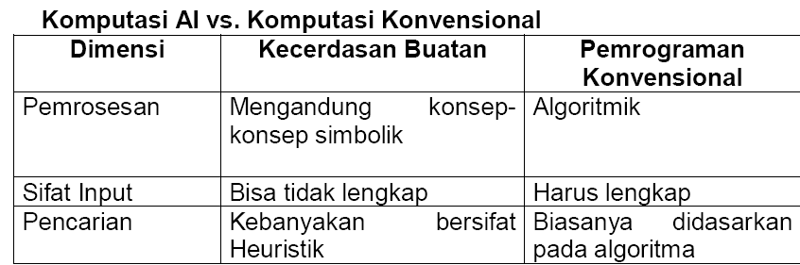
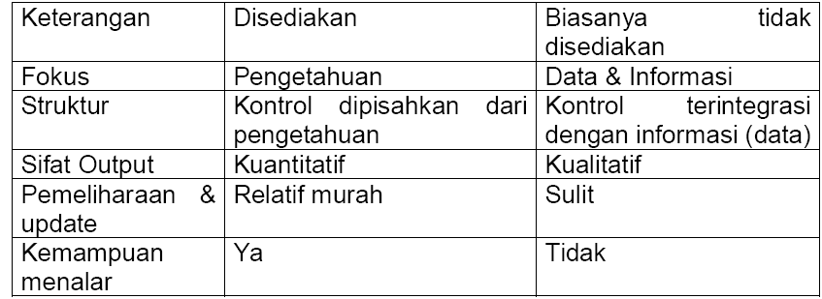

Slide 6
SEJARAH
KECERDASAN BUATAN
1950: Alan Turing
1956 : John McCarthy (MIT
1960 : Robert K.Lindsay, 1960
1967 : Joseph Weizenbaum

Slide 7
Ruang lingkup Kecerdasan Buatan dalam aplikasi komersial
Sistem Pakar (Expert System)
Robotika dan Sistem Sensor (Robotics & Sensory Systems)
Pengolahan Bahasa Alami (Natural Languange Processing)
Computer Vision
Intelligence Computer – aided Instruction
Game Playing
Pengenalan Ucapan (Speech Recognition)

Slide 8
DUA BAGIAN UTAMA DALAM APLIKASI KECERDASAN BUATAN
Basis Pengetahuan (Knowledge Base)
Berisi fakta-fakta, teori, pemikiran dan hubungan antara satu dengan lainnya.
Motor Inferensi (Inference Engine)
Kemampuan menarik kesimpulan berdasarkan pengalaman.
Notes:
Dua Bagian Utama dalam Aplikasi AI
Basis Pengetahuan (Knowledge Base). Berisi faktafakta,teori, pemikiran dan hubungan antara satu dengan lainnya.
Motor Inferensi (Inference Engine). Kemampuan menarik kesimpulan berdasarkan pengalaman.

Slide 9
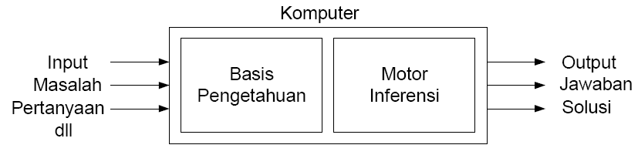
SISTEM KECERDASAN BUATAN

Slide 10
☺ END ☺

